Slide 1
Welkom
Klas 1B
10 september 2019
Wordskills - APA

Slide 2
Programma
Kennismaking
APA
Oefenen

Slide 3
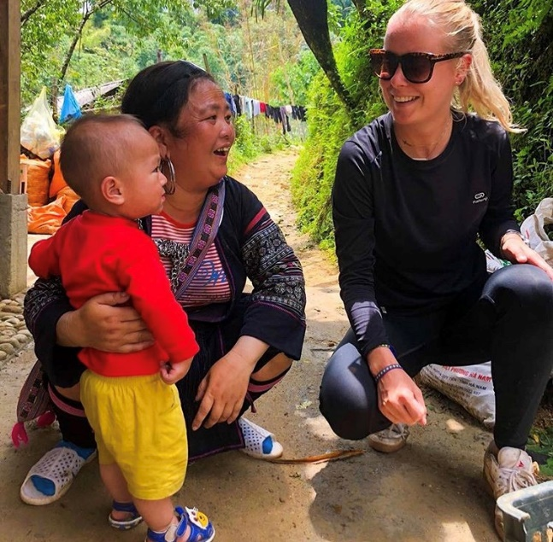
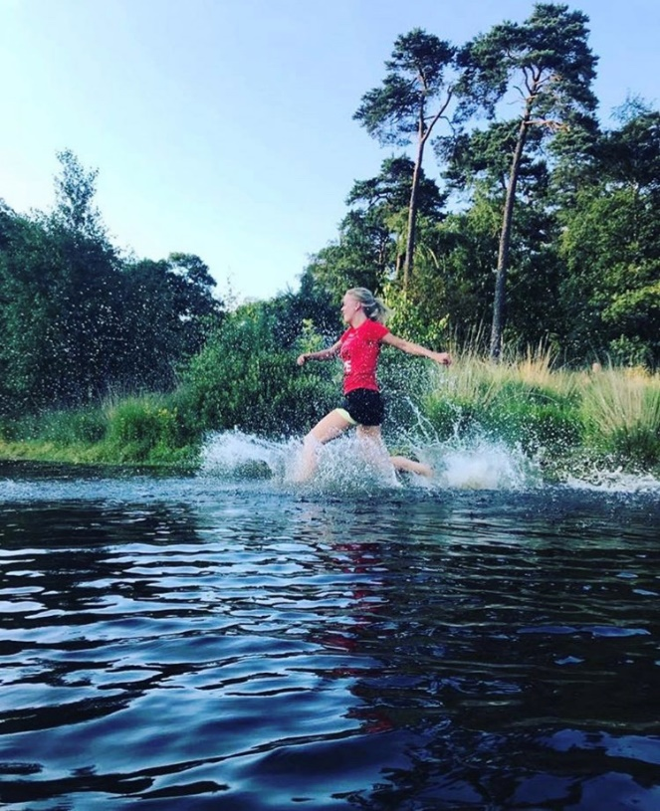
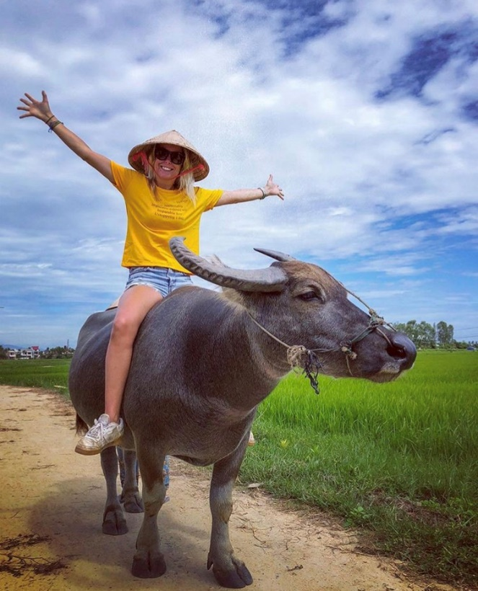
Even voorstellen
Valerie van den Berg
v.vandenberg@helicon.nl

Slide 4
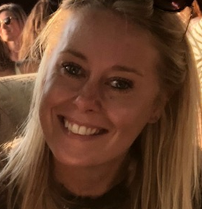
En wie ben jij?
“Mijn mooiste en grootste droom is om mijn leven zo te leiden dat ik een verschil kan maken voor een ander”
Notes:
Interview elkaar 5 minuten in tweetallen – Wat is de mooiste en grootste droom van de ander. Zometeen stel je de ander kort voor en benoem je zijn/ haar mooiste en grootste droom.

Slide 5
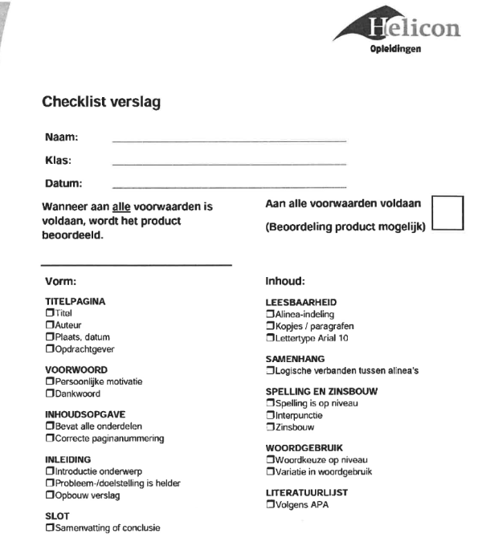
Vorige week

Slide 6
Vandaag

Slide 7
Bronvermelding volgens APA-richtlijnen
APA = een gangbare manier van bron vermelden
Waarom een bron vermelden?

Slide 8
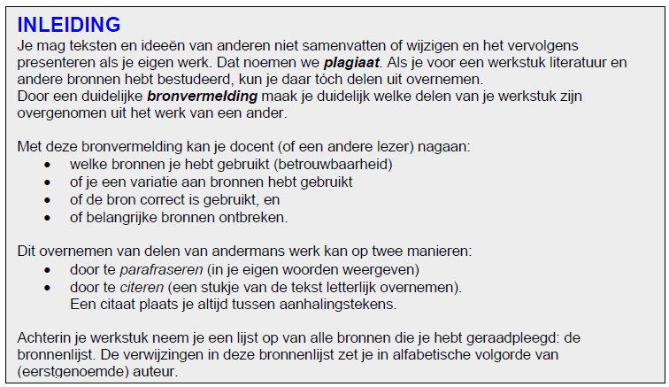

Slide 12
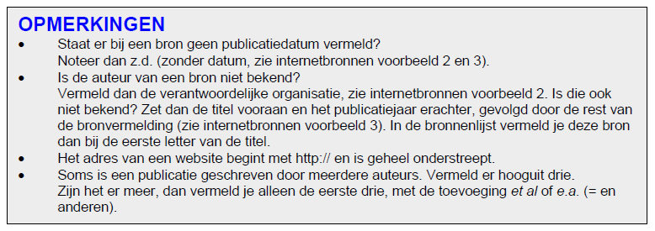

Slide 14
Nu jullie…
Zoek 3 bronnen:
1 boek
1 website
1 kranten- of tijdschriftartikel
Vermeld alle drie de bronnen volgens de APA-richtlijnen
Tip: gebruik Word en/of https://specials.han.nl/sites/studiecentra/auteursrechten/bronnen-vermelden/
Notes:
Boek uit je tas. Artikel kan ook via google. Via Word kun je automatisch bronnen + bronnenlijst genereren.

